Slide 1
Real-time Scene Text Detection with Differentiable Binarization

Slide 2
Contents
Introduction
Related Works
Methodologies
Inference
Conclusion

Slide 3
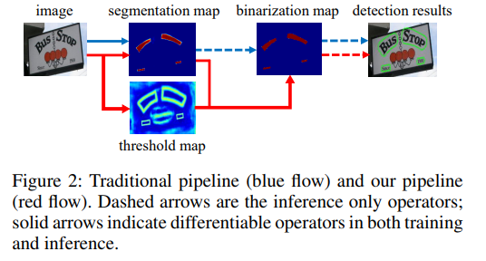
Introduction
Segmentation에서 생성된 heatmap을 bounding box로 바꾸는 이진화(binarization) 후처리는 매우 중요함
기존 Segmentation-based Text Detection에선 pixel-level의 예측을 텍스트 단위로 그룹핑하는 과정이 매우 복잡했음
그에 따라 inference 과정에서 시간에 오래 걸림
Segmentation Model에서 작동하는 이진화 모듈을 제안함 (end-to-end)
이진화 과정을 단순화
성능 향상

Slide 4
Related Works
CRAFT와 거의 동의

Slide 5
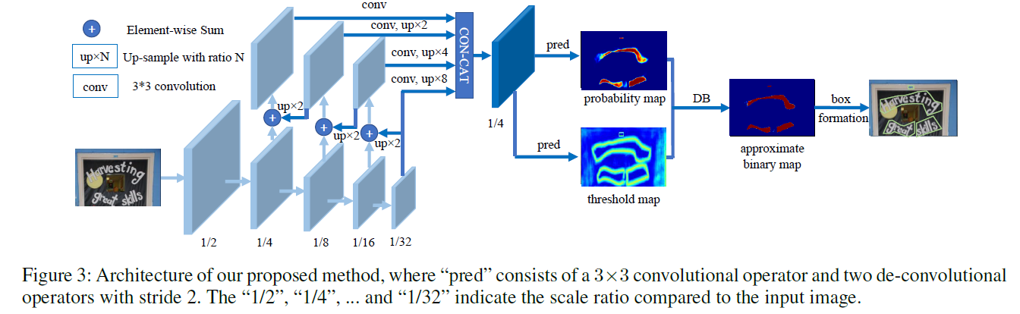
Methodologies
1. 이미지가 FPN(feature-pyramid network)로 들어감
2. pyramid의 feature를 동일한 크기로 up-sampling한 후 cascade해 feature F를 생성
3. F를 이용해 probability map과 threshold map를 예측

Slide 6
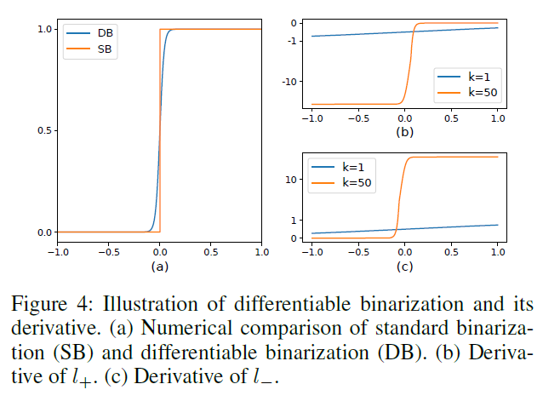
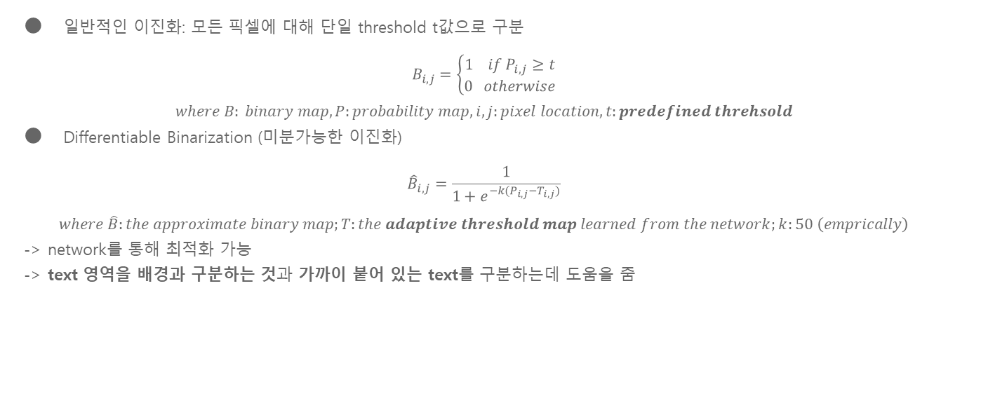
Methodologies - Binarization
일반적인 이진화: 모든 픽셀에 대해 단일 threshold t값으로 구분 $B_{i,j}=\left\{\begin{aligned}1 if P_{i,j}≥t \\ 0 otherwise\end{aligned}\right.$
$$where B: binary map, P:probability map, i,j:pixel location, t:predefined threhsold$$
Differentiable Binarization (미분가능한 이진화)
$${\hat{B}}_{i,j}=\frac{1}{1+e^{−k(P_{i,j}−T_{i,j})}}$$
$$where \hat{B}:the approximate binary map;T:the adaptive threshold map learned from the network;k:50 \left(emprically\right)$$
-> network를 통해 최적화 가능
-> text 영역을 배경과 구분하는 것과 가까이 붙어 있는 text를 구분하는데 도움을 줌

Slide 7
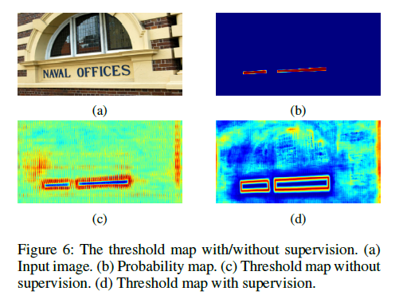
Methodologies - Binarization
Adaptive threshold
The threshold map would highlight the text border region even without supervision for the threshold map
threshold map is served as thresholds for the binarization.

Slide 8
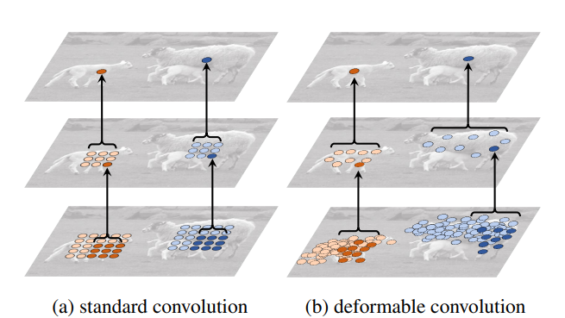
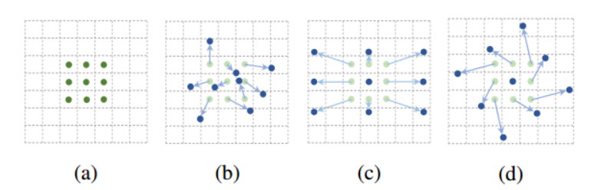
Methodologies – Deformable Convolution
고정된 receptive field에서만 특징을 추출하는 것이 아닌 flexible한 영역에서 특징을 추출하는 방법
극단적인 비율을 가진 Text instance에 효과가 좋음
(a): 일반적인 convolution 연산
(b),(c),(d): 다양한 Deformable convolution 연산

Slide 9
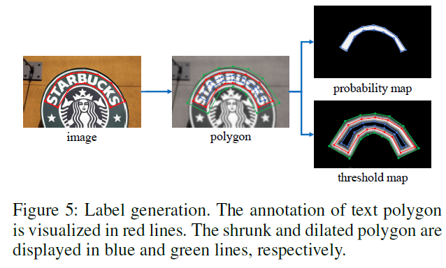
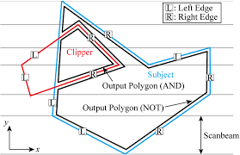

Methodologies – Label Generation
Probability Map 생성
$텍스트 영역의 Polygon은 다음과 같이 표현 가능$ $G={\left\{S_{k}\right\}}_{k=1}^{n}, n:\#vertexes, s:segment$
Vatti clipping algoirithm을 적용해 polygon $G$를 $G_{s}$ 로 수축(shrink)시킴
$Offset D=\frac{A(1−r^{2})}{L},$ $L:Perimiter, A:original polygon area, r:shrink ratio (0.4)$
Development of 3D Cutting Simulator using Vatti Clipping

Slide 10

Methodologies – Label Generation
Threshold map 생성
$앞$서 구한 offset D를 이용해 $polygon G를$ $G_{d}$로 팽창(dilate)
$G_{s}와$ $G_{d}$의 gap을 텍스트 영역의 border라 보고 G의 가장 가까운 segment와의 거리를 계산해 threshold map을 생성

Slide 11

Methodologies – Optimization
$L=L_{s}+α×L_{b}+β×L_{t}$
$$L_{s}:probability map loss, L_{b}:binary map loss, L_{t}:threshold map, \\ α:1.0, β:10$$
$L_{s}$, $L_{b}$: BCE loss
Positive와 negative 수 밸런스를 조절하기 위해 hard negative mining 적용 (pos:neg=1:3)
$L_{t}$: dilated polygon $G_{d}$내의 prediction과 label간의 L1 Distance

Slide 12

Methodologies – Inference
$Probability map 또$는 approximated binary map을 통해 text bbox를 생성 가능
논문에선 probability map을 사용함
(1) probability map에 0.2를 기준으로 binary map 생성
(2) binary map에서 connected region(shrunk text regions)을 획득
(3) offset $D^{′}$만큼 shrunk text regions를 팽창(dilate) 시킴
$$D^{′}=\frac{A^{′}×r′}{L′}$$
$$A^{′}:the area of shrunk polygon, \\ L^{′}:perimeter of the shrunk polygon, \\ r^{′}:1.5$$

Slide 13
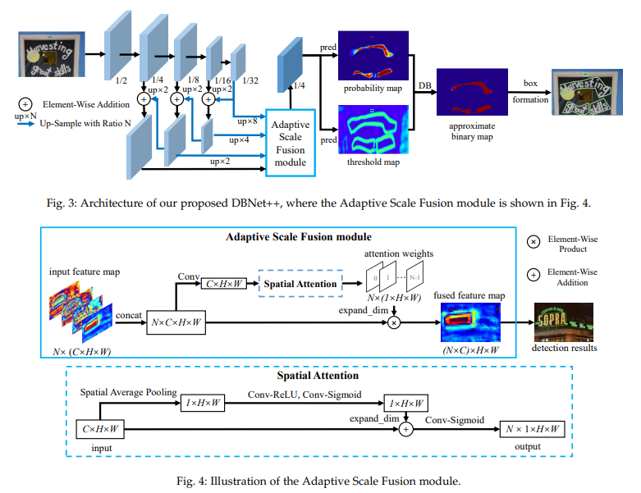
Methodologies – DB++

